Slide 1

区块链数字货币
BLOCKCHAIN
Globally administrate client-focused metaservices with B2C processes. Distinctively synergize excellent communities and global manufactured products.

Slide 2
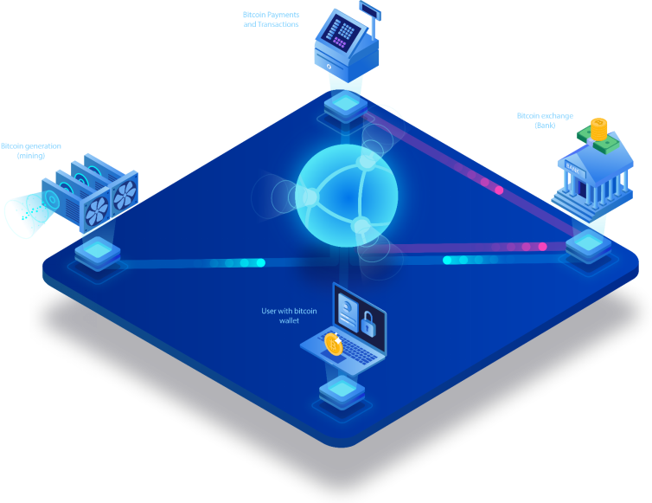
CONTENTS
什么是数字货币
常见数字货币
数字货币去中心化

Slide 3


什么是数字货币

Slide 4
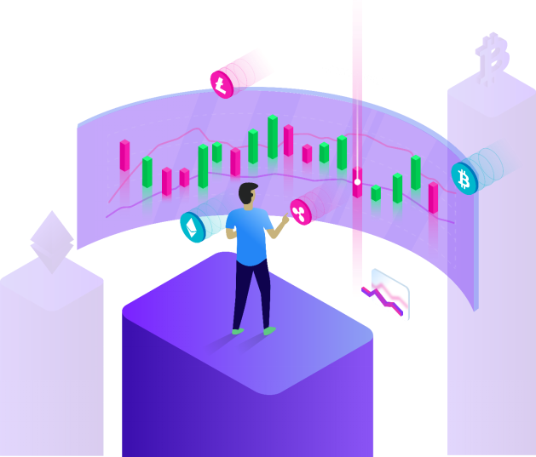
数字货币
数字货币简称为DC ，是英文“Digital Currency”（数字货币）的缩写，是电子货币形式的替代货币。数字金币和密码货币都属于数字货币 。
数字货币是一种不受管制的、数字化的货币，通常由开发者发行和管理，被特定虚拟社区的成员所接受和使用。欧洲银行业管理局将虚拟货币定义为：价值的数字化表示，不由央行或当局发行，也不与法币挂钩，但由于被公众所接受，所以可作为支付手段，也可以电子形式转移、存储或交易 。

Slide 5
常见数字货币

Slide 6
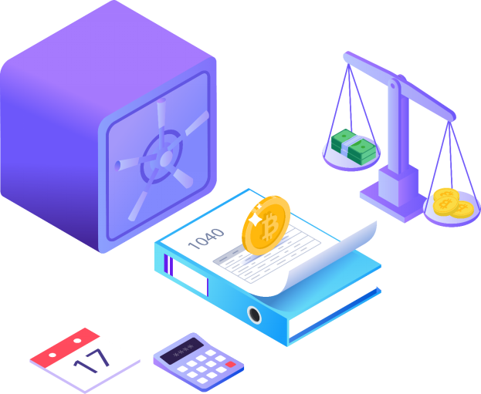
50%
常见数字货币
一、狗币
二、无限币
三、以太币
四、比特币
五、莱特币
Notes:
一、狗币
狗币的投资用户较多，诞生至今已经有接近5年的时间，目前在国际上的整体用户数量较多，和比特币的用户不相上下。对于投资小白来讲，狗币是适合选择投资的虚拟货币，狗币较为便宜，现今被广泛应用于慈善捐助事业。
二、无限币
无限币的价格较低，和其他的数字货币相比用户并不是太多，不过，无限币的价格非常低，常被用作小额交易方面。另外，无限币非常实用，未来也是有很大的发展前景的。
三、以太币
以太币自2013年诞生至今，价格已经翻了好几番，以太币的买进卖出方式较为简单，只需要在指定平台上进行交易即可，目前，以太币的交易渠道也融合了区块链技术，确保以太币交易过程的安全性和高效性。
四、比特币
比特币已经有了10年的发展时间，十年间，暴涨幅度较大，比特币的获得方式较多，常见的有：挖矿货币，前期挖矿货币较为简单，不过，随着挖矿的用户人数越来越多，现在挖矿货币也越来越难。
五、莱特币
莱特币的诞生时间也较早，于2011年诞生，暴涨的幅度也是巨大的，莱特币在一些方面和比特币还是很相像的，不过，也存在着明显的区别，莱特币的交易时间更快，获得方式更多，也更容易获得。

Slide 7
数字货币去中心化

Slide 8
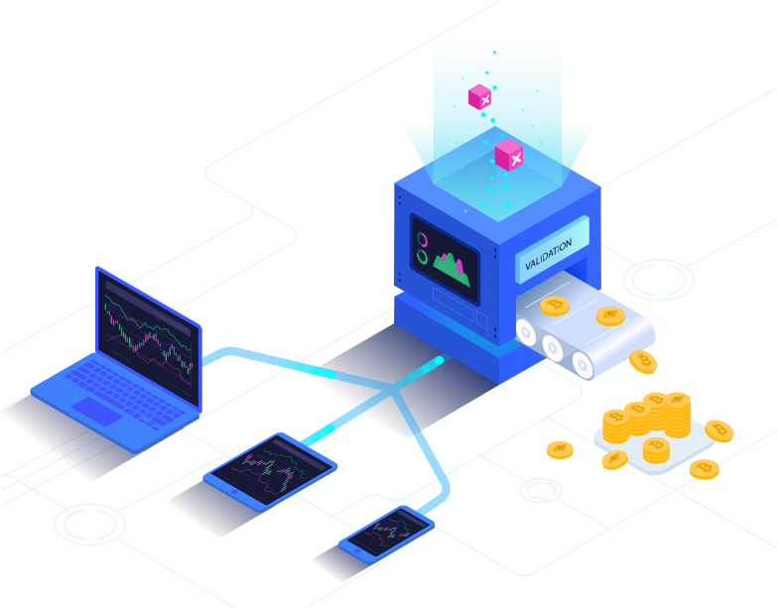
数字货币去中心化
在说“货币”时，我们讨论的是数字世界中的价值表示。在互联网上的数字世界中，人们曾设计出各种各样的电子现金或数字现金方案，在为《区块链：技术驱动金融》一书撰写前言时，杰里米·克拉克收集了约 100 种支付系统。他写道：“在通往比特币的道路上，布满了无数失败的尝试。”在所列的各种系统中，他认为大众所知道的只有 PayPal。当然，在移动支付超前发展的中国，我们都很熟悉支付宝与微信支付。

Slide 9
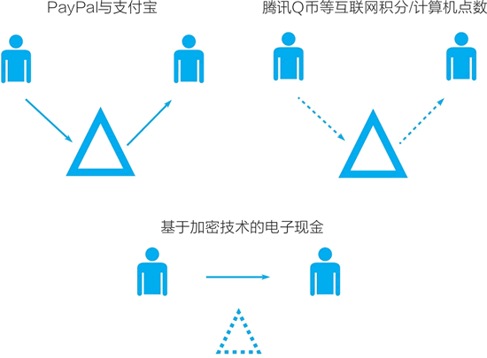
数字货币去中心化
一直以来，数字世界中的“货币”有三种形式（见右图）：
1、中心化的在线支付；
2、中心化的计算机点数或互联网积分；
3、去中心化的电子现金。
图：数字世界中“货币”的三种形式

Slide 10
数字货币去中心化
去中心化能解决什么问题？一、解决容错性问题。去中心化系统不太可能因为某一个局部的意外故障而停止工作，因为它依赖于许多独立工作的组件，它的容错能力更强。二、抗攻击性。对去中心化系统进行攻击破坏的成本相比中心化系统更高。攻击中心会使整个系统瘫痪，而去中心化的系统，攻击任何一个节点都不会影响整个系统。三 、抗勾结性。去中心化系统的参与者们，很难相互勾结。每一个节点都是平行的，不存在上下级、主从的关系，都是平等的。而中心化的传统企业和政府的领导层，往往会为了自身的利益，以损害客户、员工和公众利益的方式，相互勾结。

Slide 11
谢谢欣赏
THANK YOU

